Slide 1

الرابعة

Slide 2
هيكلة حصص الأسبوع التربوي الخامس
اليوم 4 -
اليوم -1
اليوم 1
افتتاح الحصة (5 د)
تقويم التحدث والطلاقة (30 دقيقة)
تصحيح الوضعية التدريبية (فهم المقروء)
فهم المقروء (مراجعة وتوليف)
افتتاح الحصة (5 د)
تقويم التحدث والطلاقة (30 دقيقة)
تصحيح الوضعية التدريبية
اليوم 5 -
اليوم 2 -
افتتاح الحصة (5 د)
تقويم التحدث والطلاقة (30 دقيقة)
تصحيح الوضعية التدريبية (إملاء وظواهر لغوية)
إنتاج كتابي (مراجعة وتوليف)
افتتاح الحصة (5 د)
تقويم التحدث والطلاقة (30 دقيقة)
تصحيح الوضعية التدريبية
المعجم: مراجعة وتوليف.
اليوم 6 -
اليوم 3 -
افتتاح الحصة (5 د)
تقويم التحدث والطلاقة (30 دقيقة)
تصحيح الوضعية التدريبية (إنتاج كتابي)
قراءة إثرائية
افتتاح الحصة (5 د)
تقويم التحدث والطلاقة (30 دقيقة)
تصحيح الوضعية التدريبية (فهم المقروء)
تقويم فهم المسموع

Slide 3
توجيهات تنظيمية لتدبير تمرير رائزي التحدث والطلاقة
2PO1-PO2-LF
يتم تمرير رائزي التحدث والطلاقة فرديا في جلسة واحدة بمعدل مناسب لعدد المتعلمين (4 إلى 6 متعلمين يوميا).
أثناء فترة التمرير، يشتغل باقي المتعلمين على الوضعية التدريبية.
يتم إعداد جانب من الفصل الدراسي يخصص للتمرير الفردي؛
يتم مسك النتائج اعتمادا على عناصر الإجابة ومعايير التحكم الخاصة بكل مكون.
توجيه: البدء بالمتعلمين المتفوقين خلال الحصص الأولى للتمرير.

Slide 4






هيكلة حصص اليوم 1
- 01 افتتاح الحصة
- 01 ترحيب / تدبير السلوك/توجيه المتعلمين للعمل على الوضعية التدريبية
02-- تمرير رائزي التحدث والطلاقة
فردي في جلسة واحدة.
ملاحظة: أثناء التمرير الفردي يشتغل باقي المتعلمين على الوضعية الموازية.
03-- مراجعة وتوليف
تصحيح الوضعية الموازية

Slide 5
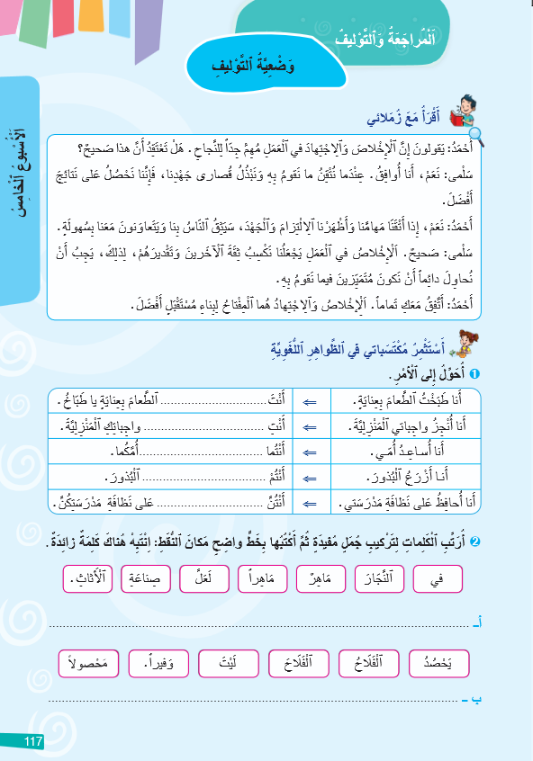
خذوا الصفحة 117، اقرؤوا النص قراءة هامسة ثم أنجزوا المطلوب حسب البطاقة التوجيهية أمامكم. (تنقل البطاقة إلى السبورة)
وضعية تدريبية
-قراءة هامِسَةٌ لِلنَّصِّ.
-أَضَعُ خَطّاً تَحْتَ الأفعالِ في الفِقْرَةِ الْأولى؛
-أُنْجِزُ التَّمْرينَيْنِ 1 و2؛
-أُراجِعُ إِجاباتي.

Slide 6

فصل الحاسوب عن شاشة العرض
تقويم التحدث: PO1-PO2
تقويم الطلاقة: LF

Slide 7
-المشاركة في حوار بتوظيف الأفعال الكلامية المدرسة (PO1)؛
-أخذ الكلمة لإنتاج نصوص شفهية بغرض السرد انطلاقا من مشاهد (PO2)؛
PO تقويم الكفاية:
إنتاج نصوص شفهية وفق أغراض تواصلية

Slide 8
موجهات تمرير رائز التحدث
يتم تمرير رائزي التحدث والطلاقة في جلسة واحدة وبشكل فردي: تلميذ تلو الآخر؛
يعرض الممرر الوضعية PO1 على التلميذ: يقرأ عليه الوضعية ويمنحه مهلة للتفكير قبل تقديم الإجابة؛
يمر إلى الوضعية PO2: يَمْنَحُ اَلْممرر لِلْمُتَعَلِّمِ 15 ثانية لِمُلاحَظَةِ الصّوَرِ جَيِّدًا، ثم يقرأ عليه السؤال الأول يطالبه بالإجابة بجمل تامة، ثم السؤال الثاني ويطلب منه الإجابة وهكذا حتى يكمل الأسئلة.
يُحَفِّزُ الممرر المُتَعَلِّمَ عَلى الِاسْتِرْسالِ إِذا تَوَقَّفَ، دونَ أَنْ يوَجِّهَهُ إِلى الإِجابَةِ بِأسئلة مِثْلَ: وَماذا حَدَثَ بَعْدُ؟ وَكَيْفَ حَدَثَ ذلِكَ؟
يسجل الأستاذ درجة تحكم التلميذ في الكفاية مباشرة بعد الإجابة على شبكة التفريغ.

Slide 9
وضعية التحدث 1
PO1 أشارك في حوار بتوظيف الأفعال الكلامية

Slide 10
معايير تقويم التحدث
الكفاية | رقم الوضعية | المعايير | التنقيط
PO1 | 1 | -شارك في الحوار محترما موضوع الوضعية -عَرَّفَ بالإطفائي بشكل مناسب -ذَكَرَ أعمالا مهمة تدل على أهمية عمل الإطفائي ارتكب أقل 4 أخطاء | 3ن 3 ن 3 ن 1ن
المجموع |  |  | …/10

Slide 11

يفصل الحاسوب عن جهاز العرض
التحدث والطلاقة
PO1
خِلالَ ٱلْحِصَّةِ ٱلدِّراسِيَّةِ، دارَ بَيْنَك وَبَيْنَ زَميلِك حِوارٌ حَوْلَ مِهْنَةَ الْإِطْفائِيِّ. فَكِّرا في ثُنائِيّاتٍ ثُمَّ مُرّا لِتَقْديمِ ٱلْحِوارِ.
- ما ٱلْمَقصودُ بِٱلْإِطْفائِيِّ؟
...............................................................................
- أَيْنَ تَكْمُنُ أَهَمِّيَّةُ هذِهِ ٱلْمِهْنَةِ؟
...............................................................................

Slide 12
وضعية التحدث 1
PO2 أُنْتِجُ نُصوصاً شَفَهِيَّةً بِغَرَضِ ٱلسَّرْدِ أَوِ ٱلْوَصْفِ

Slide 13
معايير تقويم التحدث
الكفاية | السؤال | المعيار | التنقيط
PO2 | 1 | تحدث مجيبا بشكل ملائم بجملة تامة تحدث مجيبا بشكل ملائم بجملة غير تامة لم يتحدث أو تحدث بشكل غير ملائم | 2 1 0
 | 2 | تحدث مجيبا بشكل ملائم بجملة تامة تحدث مجيبا بشكل ملائم بجملة غير تامة لم يتحدث أو تحدث بشكل غير ملائم | 2 1 0
 | 3 | تحدث مجيبا بشكل ملائم بجملة تامة تحدث مجيبا بشكل ملائم بجملة غير تامة لم يتحدث أو تحدث بشكل غير ملائم | 2 1 0
 | 4 | سرد حدثا على الأقل مناسبا للمشهد في جملة تامة على الأقل ارتكاب ثلاثة أخطاء لغوية على الأكثر. | 4
 |  | سرد حدثا على الأقل مناسبا للمشهد في جملة تامة على الأقل. ارتكب بين 4 و6 أخطاء | 3
 |  | سرد حدثا مناسبا بجمل غير تامة مع أخطاء تفوق 6 أخطاء | 2
 |  | لم يسرد حدثا مناسبا | 0
المجموع |  |  | …/10

Slide 14


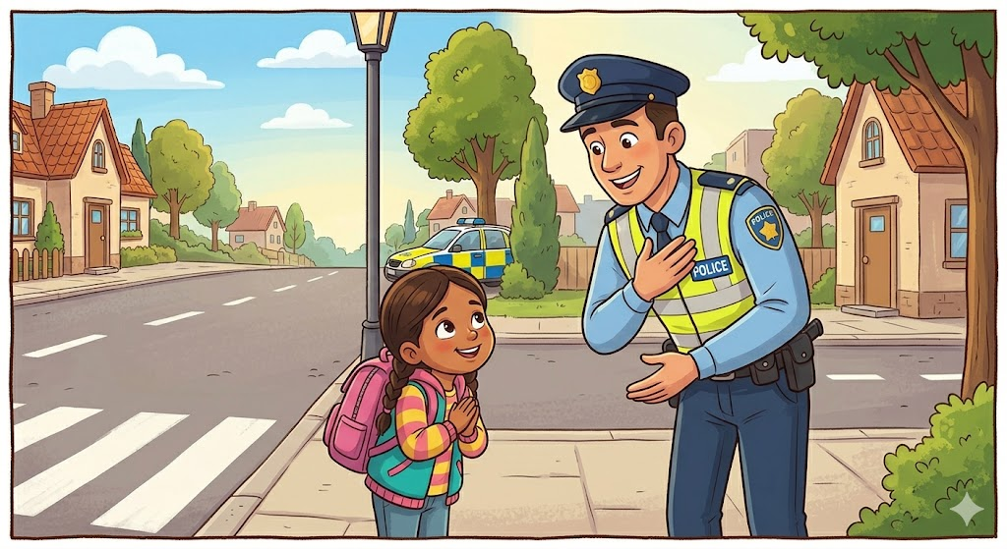
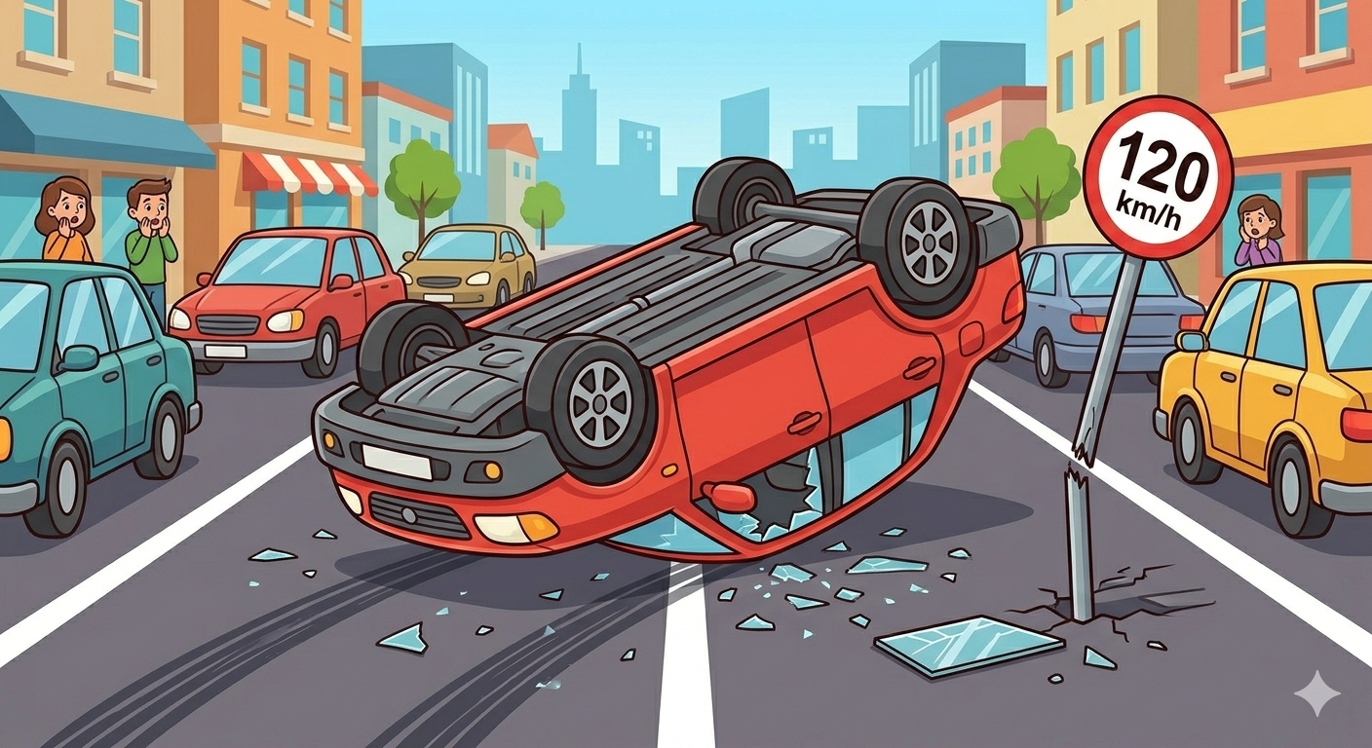
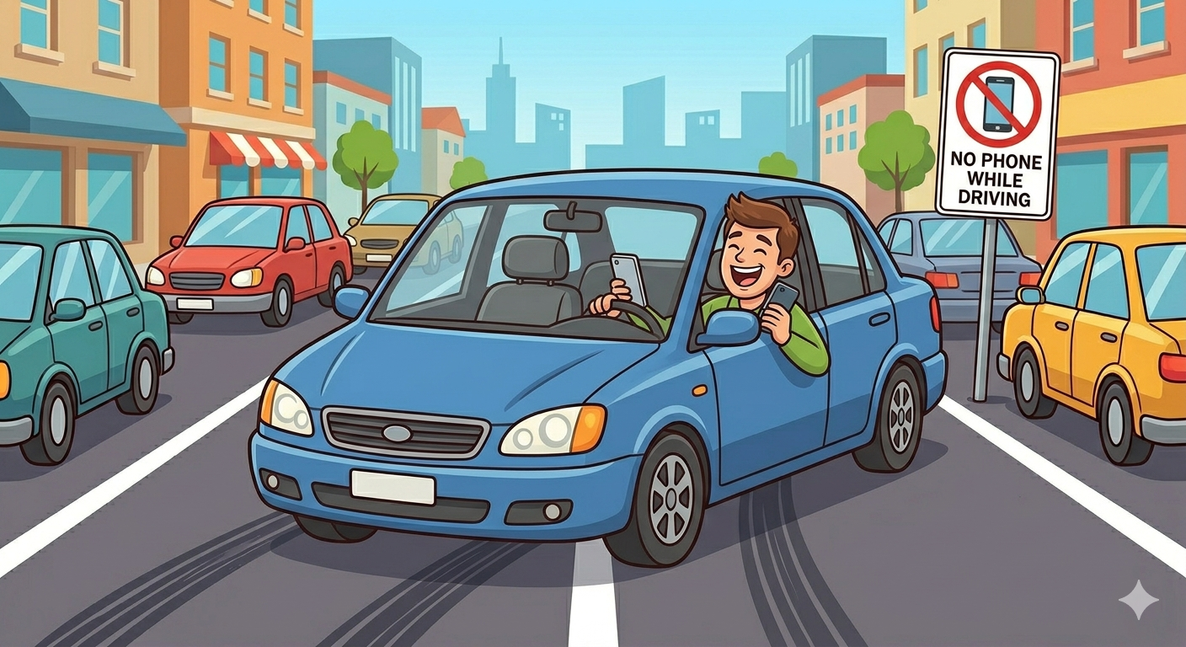
التحدث والطلاقة
لاحِظْ جَيِّداً هذه صور حكاية. سَأَسْأَلُكَ أَسْئِلَةً وَأَنْتَ تُجيبُ لتستعد لسرد هذه الحكاية. تحدث بلغة عربية.
PO2
مَنْ تكونُ شَخْصِيّاتُ هذِهِ ٱلْحِكايَةِ؟
ما الموضوع الذي تتحدث عنه الشخصيتان؟
لاحِظْ (ي) الصور ثمَّ اشرحْ(ي) كَيْفَ يُمْكِنُ أَنْ نَتَجَنَّبَ حَوادِثَ السير.
اِخْتَرْ مَشْهَداً واحِداً واسرد الحدث المناسب له في جُمَلٍ تامَّةٍ.

Slide 15
تقويم الطلاقة LF

Slide 16
موجهات تمرير رائز الطلاقة LF
يتم تمرير رائز التحدث والطلاقة في جلسة واحدة وبشكل فردي؛
يعرض الأستاذ الفقرة أمام المتعلم(ة) على الحاسوب (mode diaporama) أو طبعها على ورقة؛
يمنح المتعلم(ة) 30 ثانية للاطلاع على الفقرة قبل بدء القراءة؛
يشرح الأستاذ(ة) للمتعلم(ة) أن عليه قراءة الفقرة مع احترام ضوابط الطلاقة التي تعلمها في الأسابيع الماضية؛
إذا توقف المتعلم(ة) لأكثر من 5 ثوان أمام كلمة، يطلب منه الأستاذ(ة) الانتقال للكلمة الموالية؛ وتحتسب الكلمة خطأ؛
إذا تدارك المتعلم(ة) (دون أي مساعدة) وصحح القراءة، لا يحتسب الخطأ؛
الحرص على خلق بيئة آمنة لتمرير الرائز؛
يسجل الأستاذ(ة) النتيجة بالاحتكام لسلم التنقيط مباشرة على شبكة التفريغ.
توضيح: يتوقف الرائز بمجرد استيفاء التلميذ 90 ثانية المخصصة له.

Slide 17
معايير ومؤشرات تقويم الطلاقة
المعايير | المـؤشــــــــــــــــــــــــــــــــــــــــــــــــــــــــــــــــــــــــــــــــــــــــــــــــــــــــــــــــــرات
الاسترسال | -قرأ الفقرة باسترسال تام مع احترام تام لعلامات الترقيم. -قرأ الفقرة باسترسال مع تعثر في جملة واحدة على الأكثر ؛ -قرأ الفقرة باسترسال مع تعثر في جملتين على الأكثر ؛ تعثر في أكثر من جملتين: قراءة متقطعة – تهجئة الكلمات – | 5ن 4ن 3ن 2ن
الدقة (الوقف على متحرك لا يحتسب في هذه المرحلة ) | -ارتكب أقل قطعا من 4 أخطاء. -ارتكب أقل من 4 إلى 8 أخطاء. -ارتكب 9 إلى 12 خطأ. -ارتكب 13 فما فوق | 5ن 4ن 3ن 2ن
المجمـــــوع |  | …/10
توضيح: -إذا استدرك التلميذ وصحح بنفسه كلمة قرأها بشكل خاطئ لا يحتسب الخطأ.
- تعثر في جملة يعني قرأها قراءة متقطعة أو تهجى كلماتها.

Slide 18
هذه هي الفقرة التي ستقرؤها. معك 30 ثانية لملاحظتها. بعدها ستبدأ القراءة.
التحدث والطلاقة
سأَلَ ٱلطِّفْلُ أَباهُ: كَيْفَ كانَ ٱلنّاسُ يَتَواصَلونَ قَديماً؟
أَجابَ ٱلْأَبُ: كانُوا يَسْتَعْمِلونَ ٱلرَّسائِلَ ٱلْوَرَقِيَّةَ وَحَمامَ ٱلزّاجِلِ، وَأَحْياناً يُسافِرونَ لِلِقاءِ بَعْضِهِمْ.
قالَ ٱلطِّفْلُ مُتَعَجِّباً: هذا يَسْتَغْرِقُ وَقْتاً طَويلاً!
قالَ ٱلْأَبُ: نَعَمْ، أَمّا ٱلْيَوْمَ فَقَدْ أَصْبَحَ ٱلتَّواصُلُ سَهْلاً وَسَريعاً بِفَضْلِ ٱلْهَواتِفِ وَٱلْأَنْتِرْنِتْ، لَكِنَّها وَسائِلُ يَجِبُ أَنْ نَسْتَعْمِلَها بِحِكْمَةٍ وَٱعْتِدالٍ.

Slide 19
بعد الفراغ من التمرير للعدد المحدد من المتعلمين يتم المرور للأنشطة التالية
ربط الحاسوب بشاشة العرض

Slide 20

نصحح. من يقرأ النص أولا؟ (التركيز على فئة المتعثرين)
اختــتام الحــصة
مراجعة وتوليف
تقويم التحدث والطلاقة
افتتاح الحصة
-قراءة هامِسَةٌ لِلنَّصِّ.
-أَضَعُ خَطّاً تَحْتَ الأفعالِ في الفِقْرَةِ الْأولى؛
-أُنْجِزُ التَّمْرينَيْنِ 1 و2؛
-أُراجِعُ إِجاباتي.

Slide 21
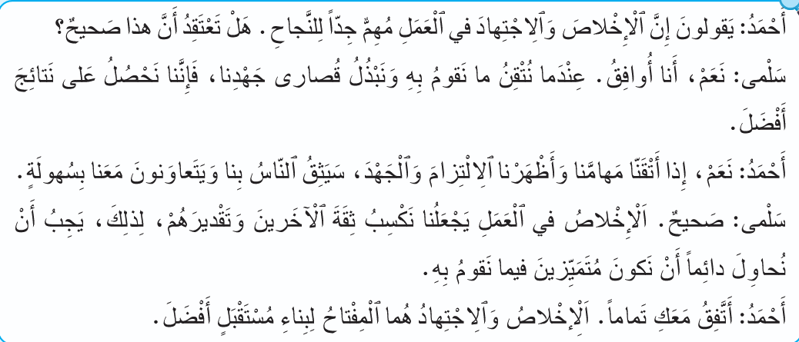
الآن من يقرأ الفقرة الأولى؟ هذه المرة ترفعون أصابعكم عند قراءة فعل وارد فيها. في كل مرة ستناقشون الإجابة.
اختــتام الحــصة
مراجعة وتوليف
تقويم التحدث والطلاقة
افتتاح الحصة

Slide 22
صححوا.
اختــتام الحــصة
مراجعة وتوليف
تقويم التحدث والطلاقة
افتتاح الحصة

Slide 23
والآن خذوا ألواحكم. حولوا الفعل "ضَحِكَ" في صيغة الأمر حسب ضمائر المُخاطَبِ.
اختــتام الحــصة
مراجعة وتوليف
تقويم التحدث والطلاقة
افتتاح الحصة
أَنا ضَحِكْتُ.
أَنْتُما .........................
أَنْتُما .........................
أَنْتَ ........................
أَنْتِ ........................
أَنْتُمْ..............................................
أَنْتُنَّ ............................................

Slide 24
انتبهوا. من يقرا تصريف الفعل ضحك في صيغة الأمر؟
اختــتام الحــصة
مراجعة وتوليف
تقويم التحدث والطلاقة
افتتاح الحصة
أَنا ضَحِكْتُ.
أَنْتُما اِضْحَكــــا
أَنْتُما اِضْحَكــــا
أَنْتَ: اِضْحَكْ
أَنْتِ: اِضْحَكي
أَنْتُمْ: اِضْحَكـــوا
أَنْتُنَّ: اِضْحَكْـــــنَ

Slide 25

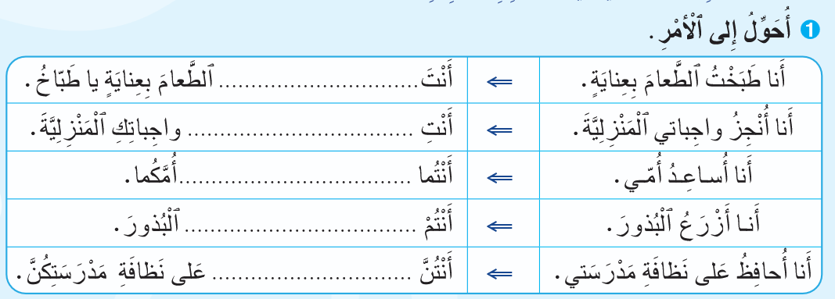
خذوا التمرين الأول، راجعوا إجاباتكم. (دقيقة واحدة)
اختــتام الحــصة
مراجعة وتوليف
تقويم التحدث والطلاقة
افتتاح الحصة

Slide 26
نصحح. من يقرأ إجابته؟ هل تتفقون؟ ...
اختــتام الحــصة
مراجعة وتوليف
تقويم التحدث والطلاقة
افتتاح الحصة

Slide 27
انتبهوا للتصحيح.
اختــتام الحــصة
مراجعة وتوليف
تقويم التحدث والطلاقة
افتتاح الحصة
: اِطْبَخِ
: أَنْجِزي
: ساعِدا
: اِزْرَعوا
: حافِظْنَ

Slide 28
من يذكرنا بالنواسخ الحرفية؟ على ماذا تدخل؟
اختــتام الحــصة
مراجعة وتوليف
تقويم التحدث والطلاقة
افتتاح الحصة
ما هِيَ ٱلنّواسِخُ ٱلْحَرْفِيَّةُ؟ عَلى ماذا تَدْخُلُ؟

Slide 29

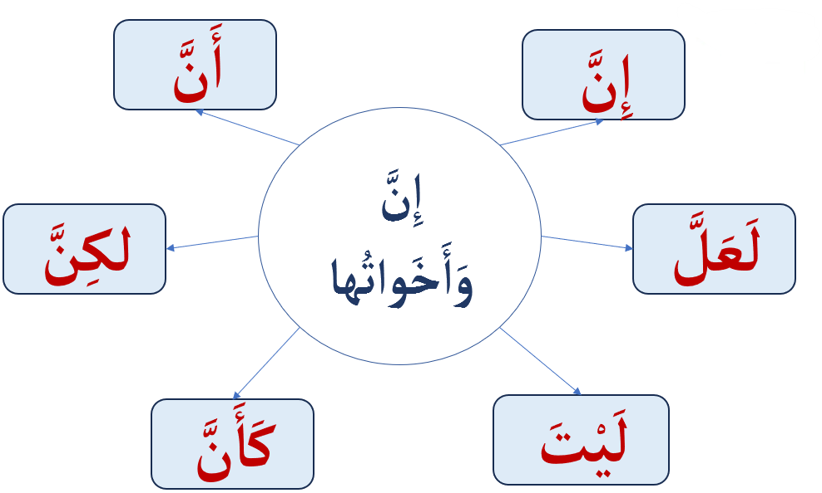
من يقرأ؟
اختــتام الحــصة
مراجعة وتوليف
تقويم التحدث والطلاقة
افتتاح الحصة

Slide 30
من يقرأ؟ انتبهوا للتغيير التي يلحق أواخر الكلمات. سأوضح لكم أكثر على السبورة.
اختــتام الحــصة
مراجعة وتوليف
تقويم التحدث والطلاقة
افتتاح الحصة
تَدْخُلُ إِنَّ وَأَخواتُها عَلى ٱلْجُمْلَةِ ٱلِاسْمِيَّة فَيَتَغَيَّرُ مَعْناها.
اَلِاسْمُ بَعْدَ (إِنَّ-أَنَّ-لكِنَّ-لَيْتَ-لَعَلَّ-كَأَنَّ) : يَتَغَيَّرُ آخِرُهُ وَتَأْخُذُ ٱلْفَتْحَةُ مَكانَ ٱلضَّمَّةِ.
اَلِاسْمُ ٱلثّاني يَبْقى مَرْفوعاً.
إِنَّ ٱلْمِهَنَ مُفيدَةٌ.
اَلْمِهَنُ مُفيدَةٌ.
اَلشَّمْسُ مُشْرِقَةٌ لكِنَّ ٱلْمَطَرَ نازِلٌ.
اَلشَّمْسُ مُشْرِقَةٌ. اَلْمَطَرُ نازِلٌ.
لَيْتَ ٱلْحُبَّ يَمْلَأُ كُلَّ ٱلْبُيوتِ.
اَلْحُبُّ يَمْلَأُ كُلَّ ٱلْبُيوتِ.

Slide 31
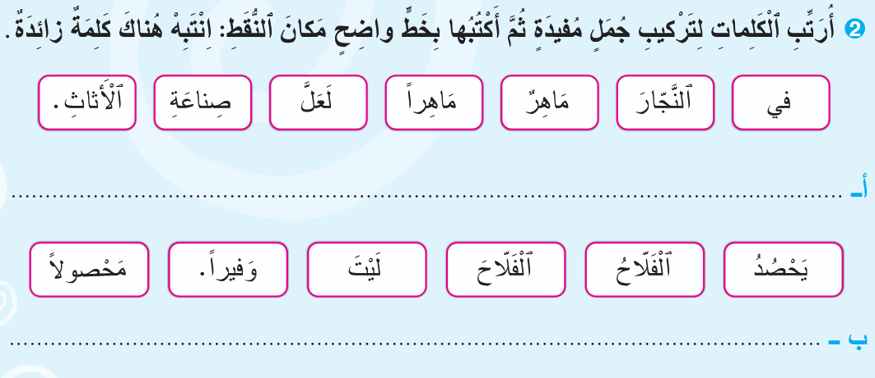
الآن راجعوا إجاباتكم عن التمرين الثاني. (دقيقة واحدة)
اختــتام الحــصة
مراجعة وتوليف
تقويم التحدث والطلاقة
افتتاح الحصة

Slide 32
نصحح التمرين 2. من يقرأ كلمات السلسلة الأولى؟ ما الكلمة التي تبدو لكم مناسبة لنبدأ بها الجملة؟
اختــتام الحــصة
مراجعة وتوليف
تقويم التحدث والطلاقة
افتتاح الحصة

Slide 33
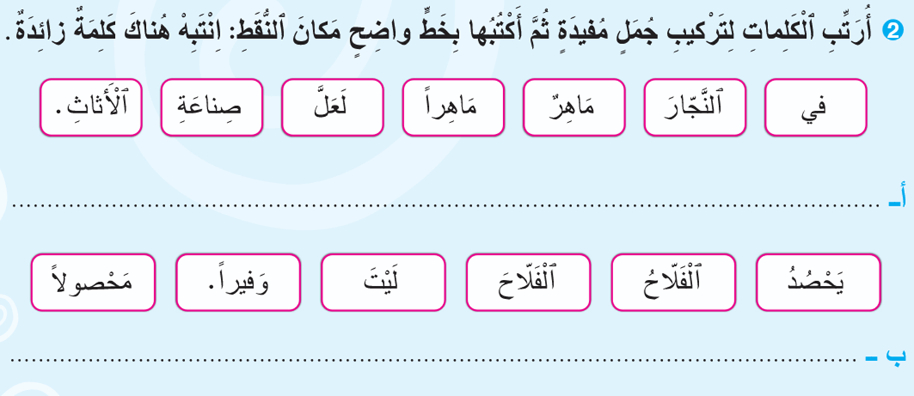
من يقرا الجملة التي حصل عليها؟ ما الكلمة الزائدة؟ لماذا اتخذت هذا القرار؟ -صححوا
اختــتام الحــصة
مراجعة وتوليف
تقويم التحدث والطلاقة
افتتاح الحصة
لَعَلَّ ٱلنَّجّارَ ماهِرٌ في صِناعَةِ ٱلْأَثاثِ.
لَيْتَ ٱلْفَلّاحَ يَحْصُدُ مَحْصولاً وَفيراً.

Slide 34
نعود إلى النص. أعيدوا قراءة النص ثم صوغوا فكرته الرئيسة.
اختــتام الحــصة
مراجعة وتوليف
تقويم التحدث والطلاقة
افتتاح الحصة

Slide 35
ما هي الفكرة المناسبة للنص من بين ما يلي؟ ولماذا لم تختر الأفكار الأخرى؟
اختــتام الحــصة
مراجعة وتوليف
تقويم التحدث والطلاقة
افتتاح الحصة
مَنْ يَعْمَلْ بِإِخْلاصٍ وَيَجْتَهِدُ، يَنْجَحْ وَيُصْبِحْ مُسْتَقْبَلُهُ أَجْمَلَ.
اَلْعَمَلُ يَجْعَلُنا نَكْسِبُ ثِقَةَ ٱلْآخرينَ.
نُحاوِلُ دائِماً أَنْ نَكونَ مُتَمَيِّزينَ في عَمَلِنا عَنِ ٱلْآخَرينَ.

Slide 36
انتبهوا للتصحيح.
اختــتام الحــصة
مراجعة وتوليف
تقويم التحدث والطلاقة
افتتاح الحصة
مَنْ يَعْمَلْ بِإِخْلاصٍ وَيَجْتَهِدُ، يَنْجَحْ وَيُصْبِحْ مُسْتَقْبَلُهُ أَجْمَلَ.
اَلْعَمَلُ يَجْعَلُنا نَكْسِبُ ثِقَةَ ٱلْآخرينَ.
نُحاوِلُ دائِماً أَنْ نَكونَ مُتَمَيِّزينَ في عَمَلِنا عَنِ ٱلْآخَرينَ.

Slide 37



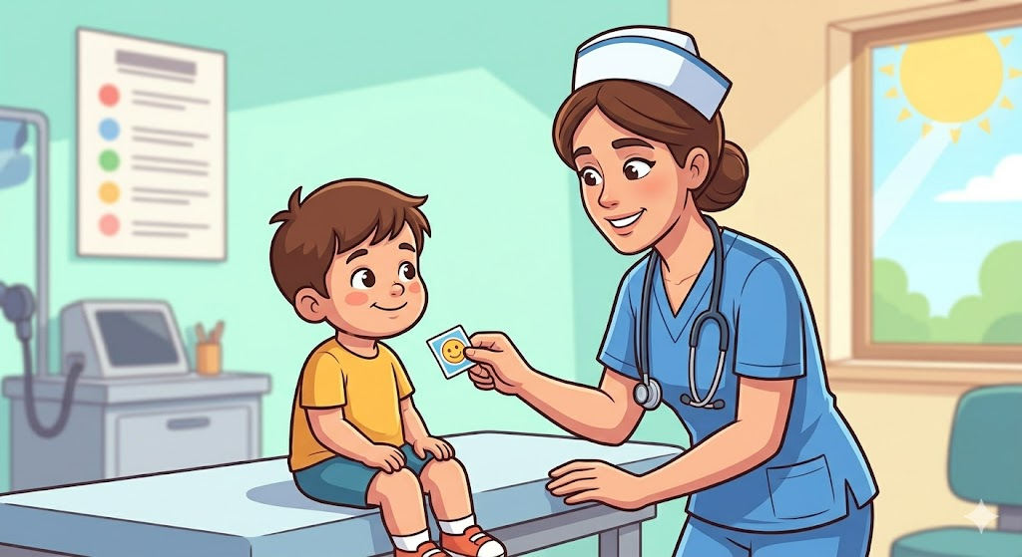
الآن هذه أسماء مهن. من يختار مهنة ويكتب على دفتره شرحا لها؟
اختــتام الحــصة
مراجعة وتوليف
تقويم التحدث والطلاقة
افتتاح الحصة

Slide 38
من يقرأ الشرح الذي كتبه؟
اختــتام الحــصة
مراجعة وتوليف
تقويم التحدث والطلاقة
افتتاح الحصة

Slide 39

الفائزون بنجمة السلوك هم:
اختــتام الحــصة
تقويم الطلاقة والتحدث
افتتاح الحصة

